Slide 1
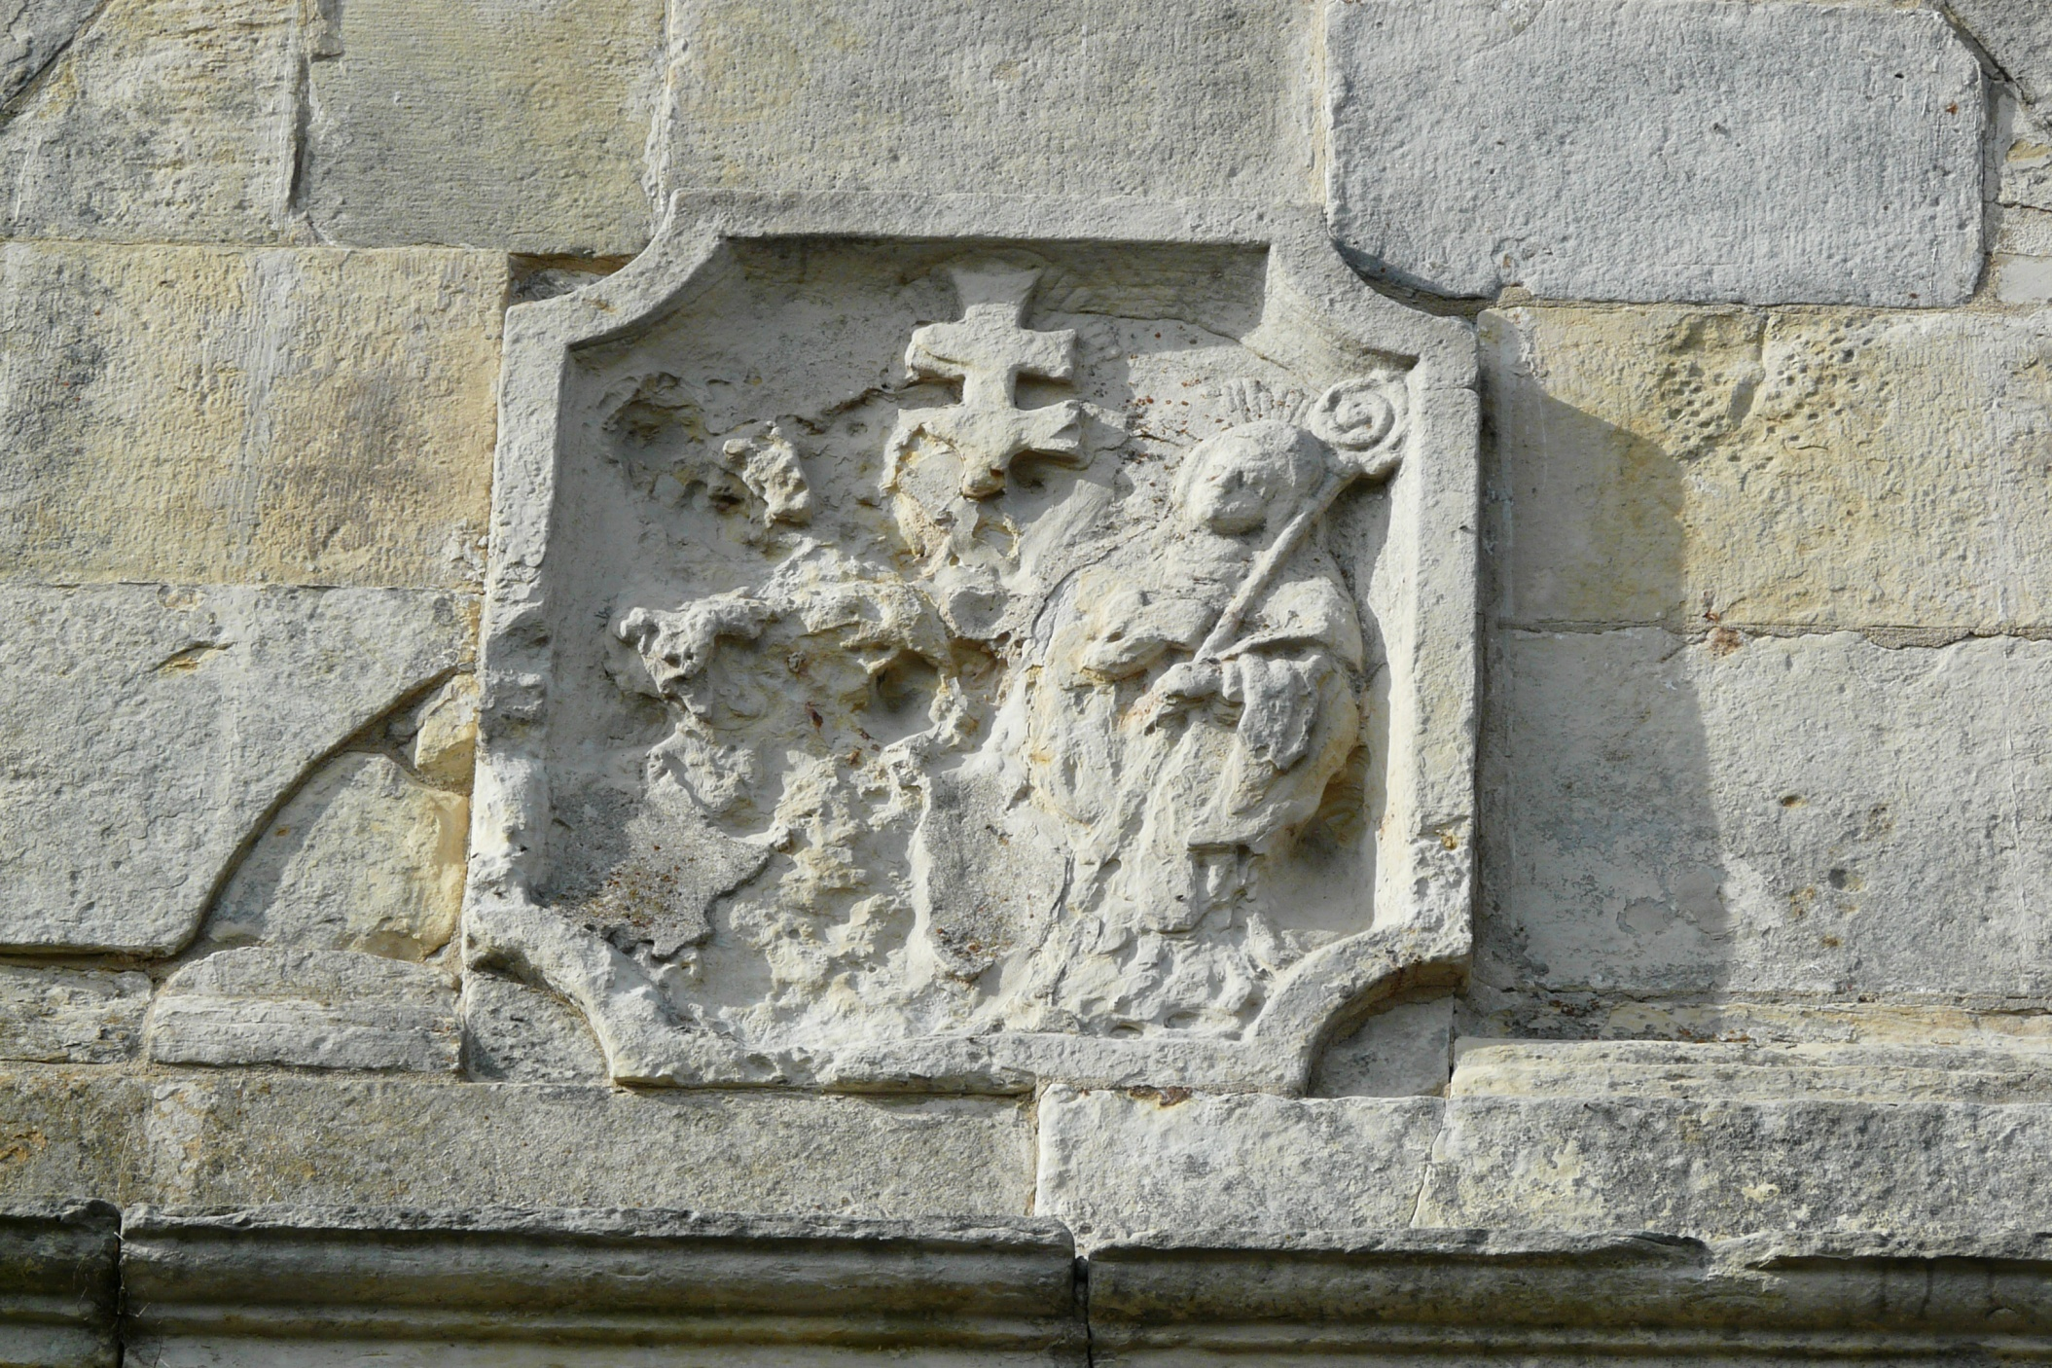
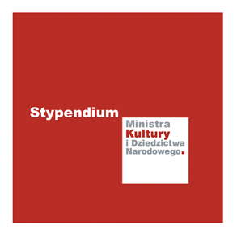
Czesław Hadamik
Święty Krzyż, książę innych gór.
Dziedzictwo czasów nowożytnych 1536-1819
zrealizowano w ramach stypendium Ministra Kultury i Dziedzictwa Narodowego
Migawki z najnowszych badań archeologicznych
klasztoru Świętego Krzyża na Łyścu
Czesław Hadamik

Slide 2
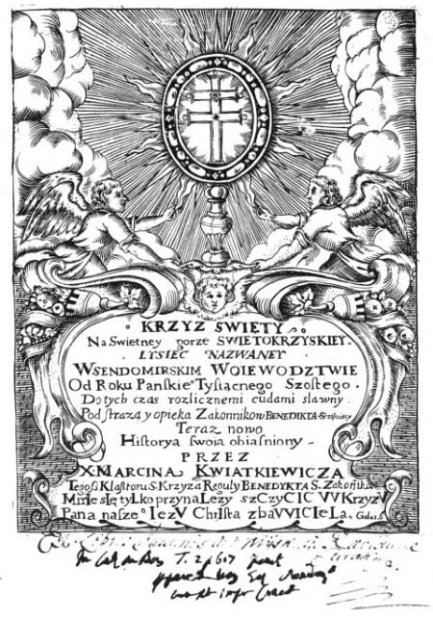
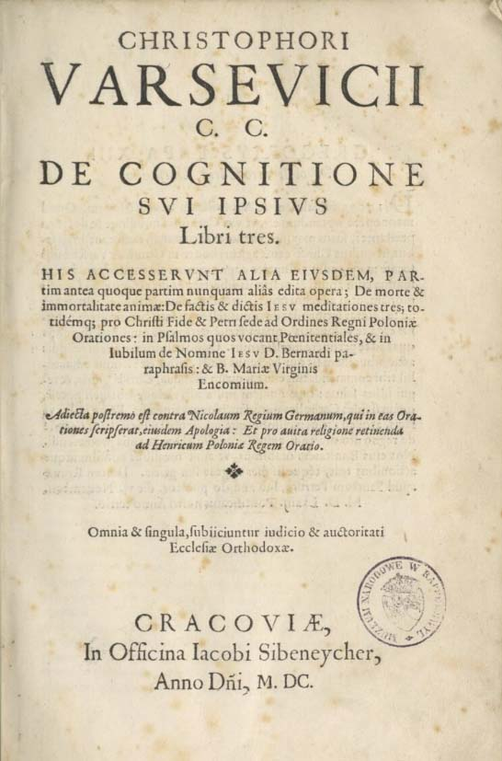
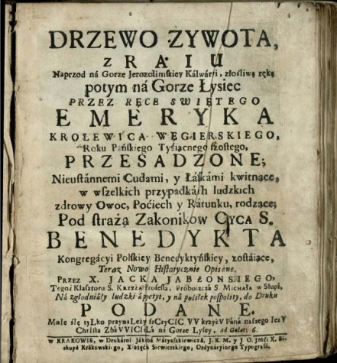
Za symboliczny początek okresu nowożytnego w życiu opactwa
świętokrzyskiego można uważać rok 1536, kiedy ukazała się
drukiem najstarsza znana nam kronika klasztorna, Narratio
fundationis monasterii Montis Calvi, dwa lata później wydana
w języku polskim jako Powieść rzeczy istej. Stała się ona
podstawą wszystkich kolejnych kronik klasztornych, któ-
rych do 1819 r. powstało dziewięć.
Sama ich liczba to absolutny ewenement w dziejach polskiego
monastycyzmu.

Slide 3
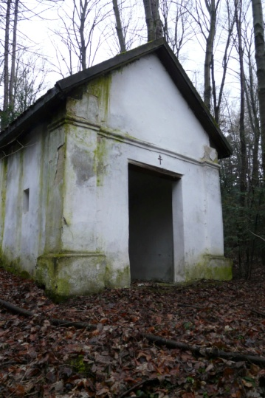
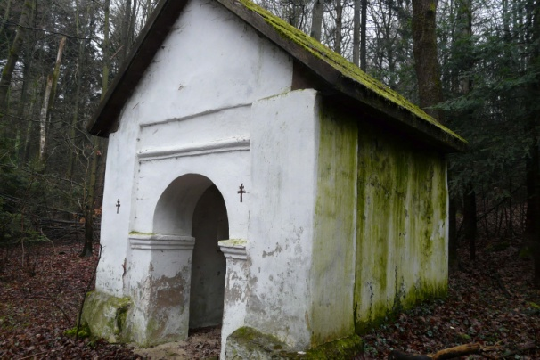
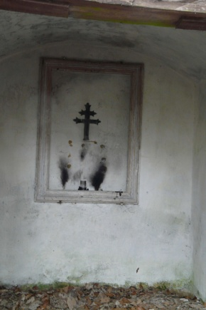
Wiek XVI to rudny okres w dziejach klasztoru. Wewnętrzne rozprzężenie konwentu i utrata głównych
sponsorów, którzy wybrali ferment reformacyjny, spowodowały zastój w rozwoju oraz popadanie w ruinę
nieremontowanych zabudowań. Marazm zakończył się za rządów pierwszego opata komendantoryjnego
(wyznaczonego przez króla), Michała Maliszewskiego, rządzącego w latach 1595-1608. Z jego inicjatywy powstała jedna z pierwszych w Królestwie Polskim dróg krzyżowych (kalwarii). Opat Maliszewski zapoczątkował pomyślny rozwój klasztoru świętokrzyskiego w kolejnych wiekach. Za jego rządów, około 1604 r., rozpoczęto przebudowę dawnego kapitularza na kaplicę grobową rodziny Oleśnickich.

Slide 4
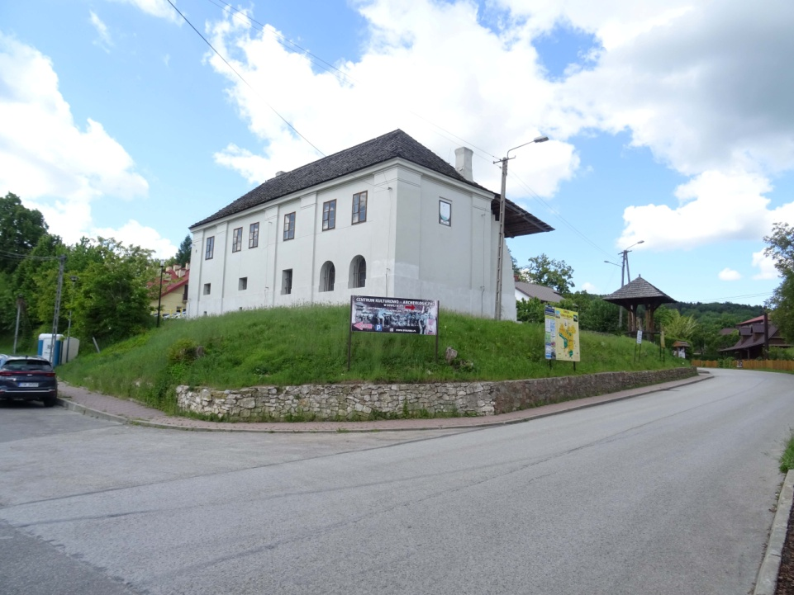
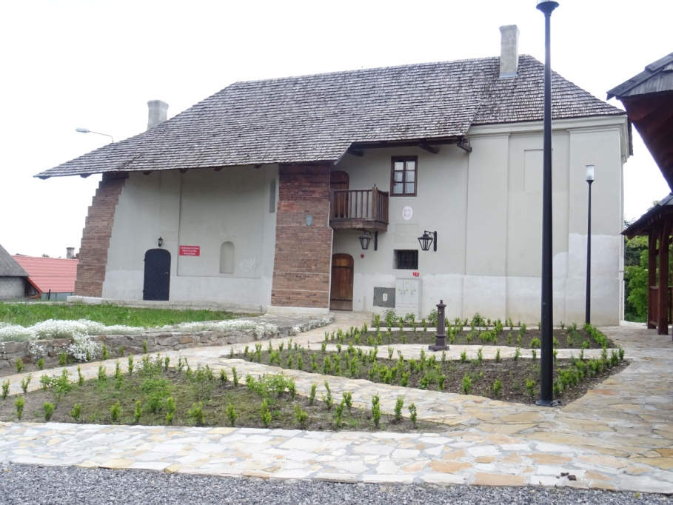
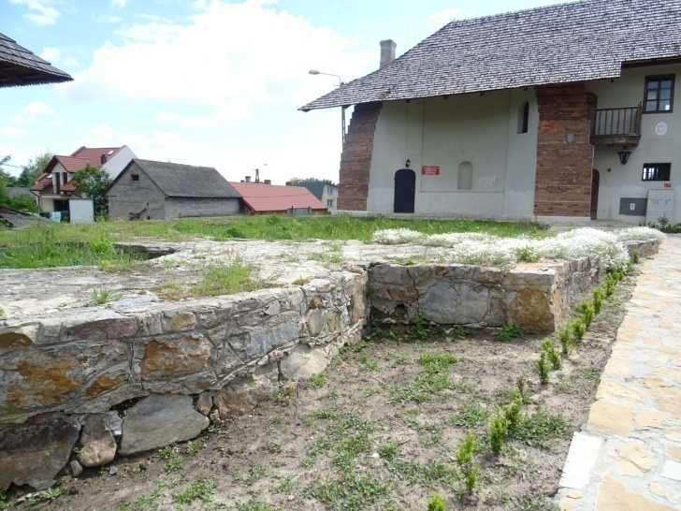
Opat Michał Maliszewski rozpoczął proces fundacji zakonnej
prepozytury szpitalnej św. Michała w Słupi (Nowej). Formal-
nie fundację szpitala i kościoła zakończył jego następca, ko-
lejny opat komendatoryjny, Bogusław Radoszewski.

Slide 5
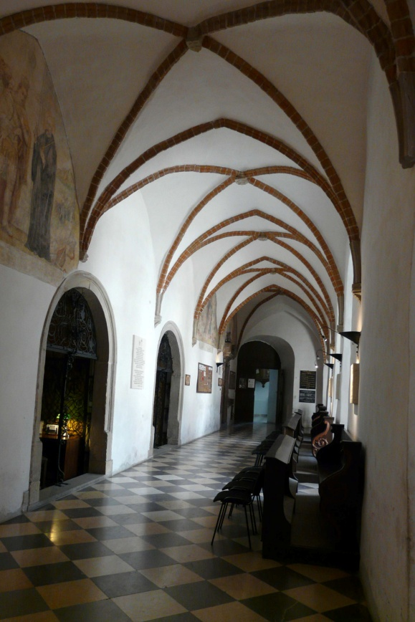
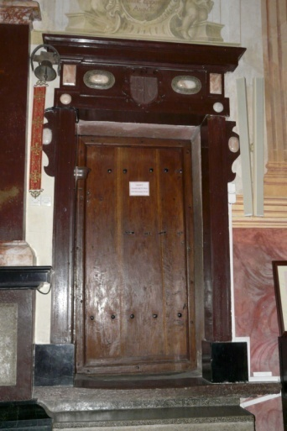
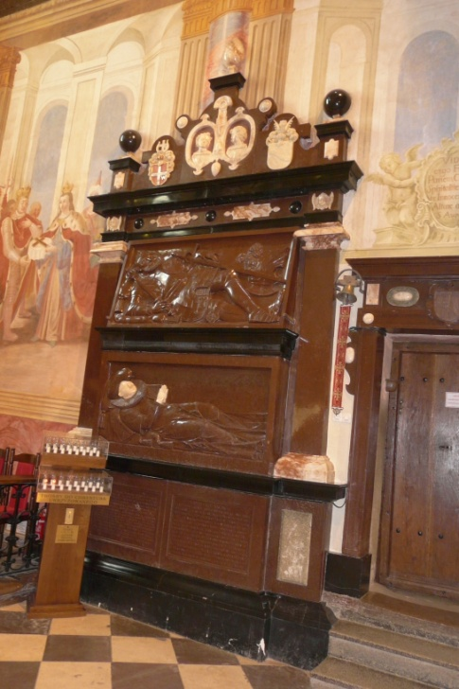
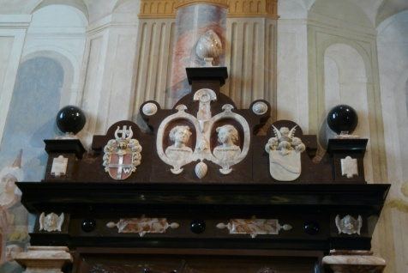
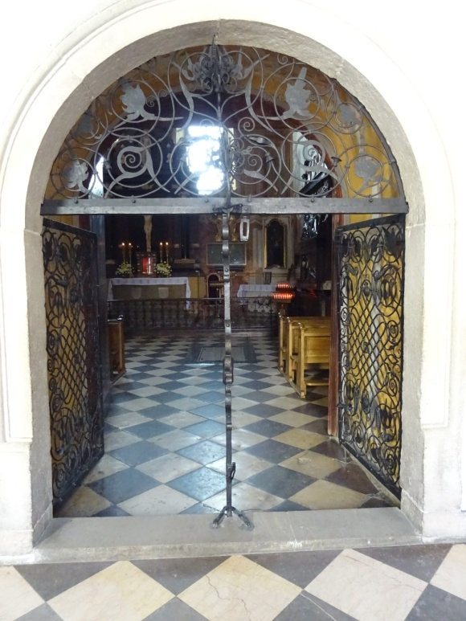
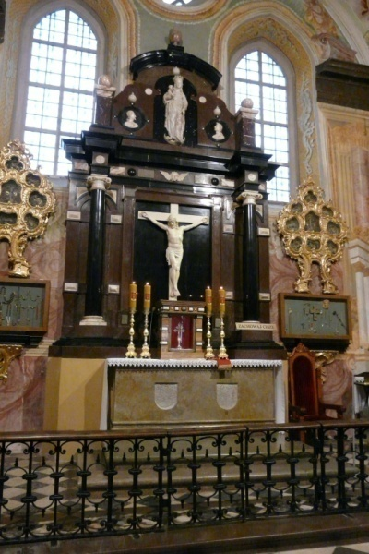
Za czasów Bogusława Radoszewskiego (1608-1634) ukoń-
czono budowę kaplicy Oleśnickich, która jest jedną z naj-
bardziej efektownych budowli czasów nowożytnych na Ły-
sej Górze. Nie znamy imienia architekta, przypuszcza się,
że mógł nim być sławny chęciński murator i rzeźbiarz Kac-
per Fodyga. Najważniejsze elementy pierwotnego wyposa-
żenia (nagrobek Mikołaja i Zofii Oleśnickich, ołtarz wielki,
portal drzwi do zakrystii) mógł wykonać gdański warsztat
Abrahama van den Blocke, jako że wykazują one cechy tzw.
renesansu niderlandzkiego.

Slide 6
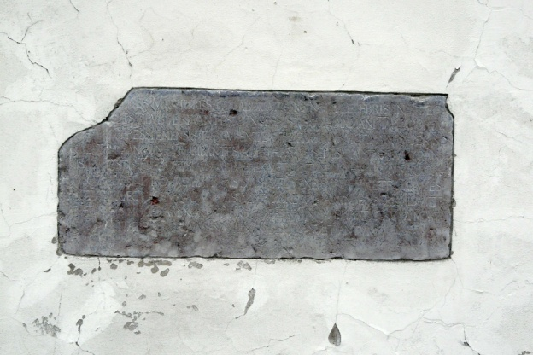
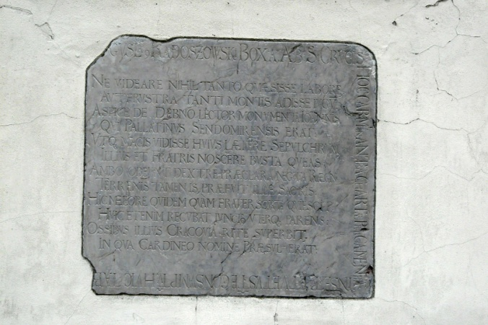
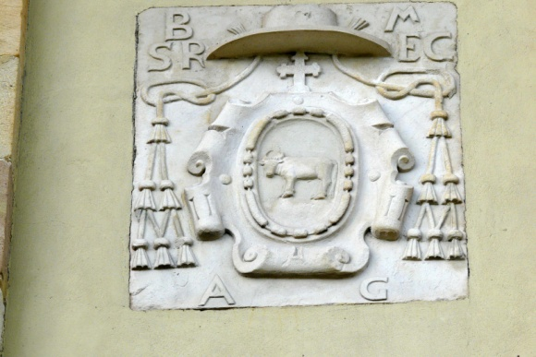
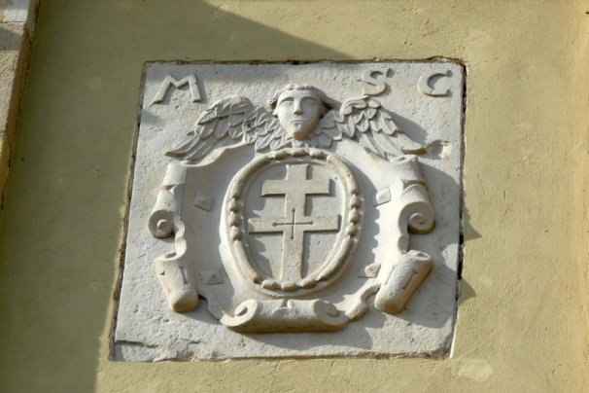
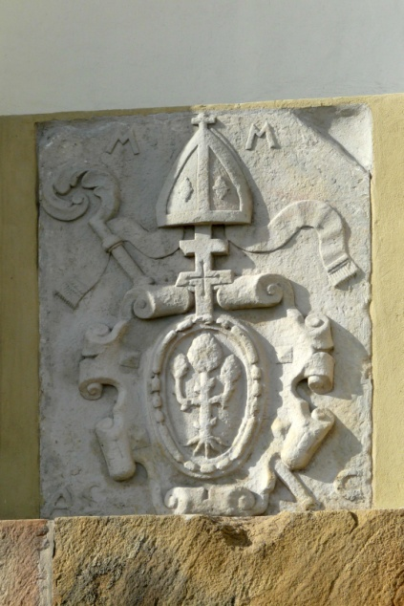
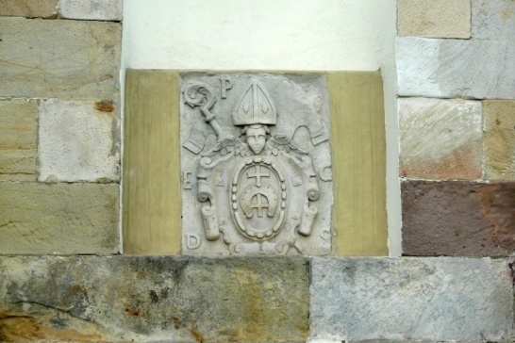
Opata Bogusława Radoszewskiego znamy dzisiaj
głównie z licznych tablic i pomników, które fundo-
wał dla siebie, swojej rodziny oraz zakonników i
dobrodziejów klasztoru. Pozostało z nich zaledwie
kilka, w tym tablica w kruchcie klasztornej (ku czci
bratanka opata) i dwie tablice wmurowane po kasa-
cie klasztoru w ścianę kościoła w Bielinach. Możliwe,
że kazał on też wykonać kartusze herbowe, znajdu-
jące się dzisiaj na wschodniej ścianie kościoła. Ironią
historii jest, że jego własny nagrobek nie zachował
się do naszych czasów, choć wiemy, że został pocho-
wany na Łysej Górze.

Slide 7
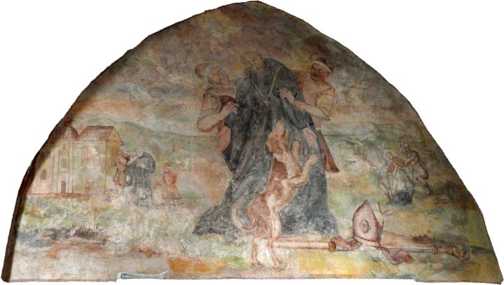
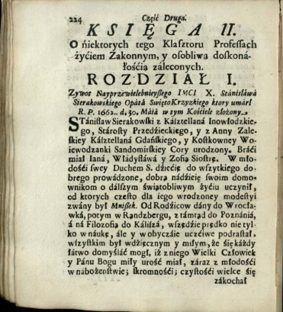
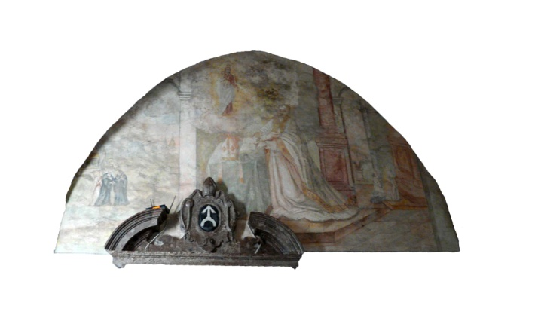
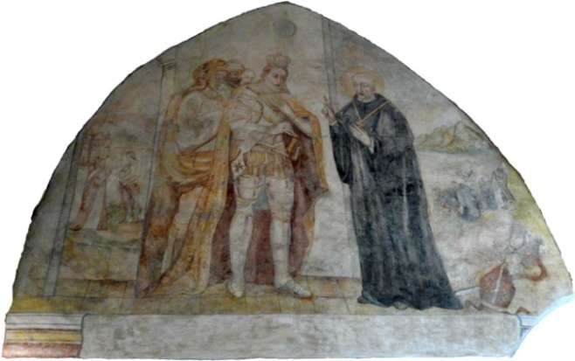
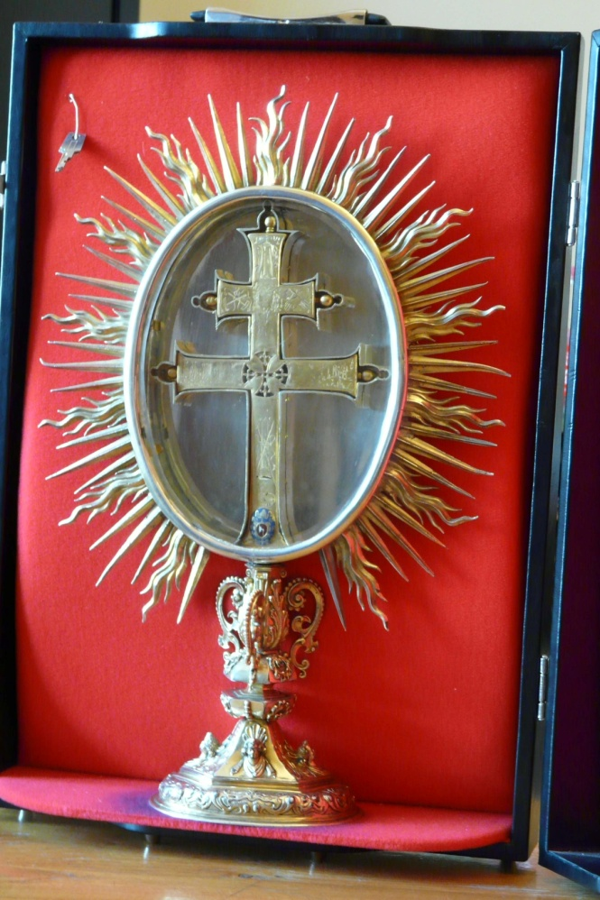
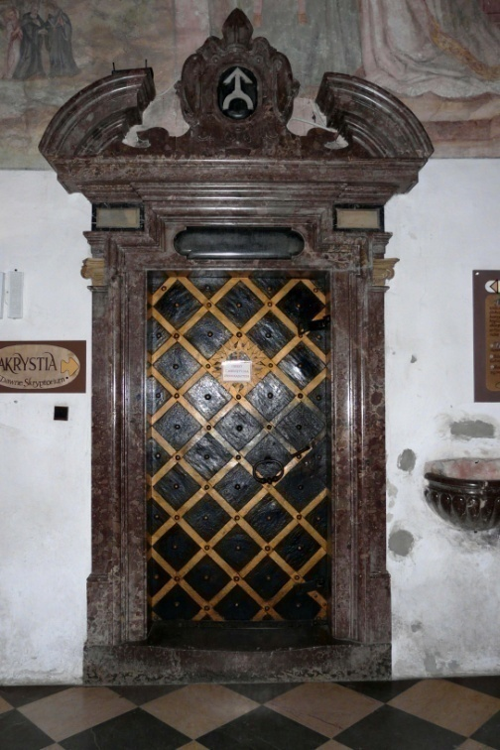
Opat Stanisław Sierakowski (rządził w latach 1636-1662)
zapisał się w pamięci klasztoru łysogórskiego jako wzór
cnót zakonnych. Z tego tytułu specjalny rozdział poświęcił
mu w swojej kronice (wyd. ok. 1737) Jacek Jabłoński.
Czas jego rządów był trudny, choćby z uwagi na najazdy
Szwedów i Rakoczan na klasztor; zamordowano wtedy
w okrutny sposób trzech zakonników pilnujących opactwa.
Jednak to właśnie on rozpoczął największą w czasach no-
wożytnych rozbudowę gmachów klasztornych, jemu też
nową promienistą oprawę zawdzięcza relikwiarz drzewa
Krzyża Świętego. Sceny z żywota owego świątobliwego
opata mają według tradycji przedstawiać freski na ścia-
nach tarczowych wschodniego ramienia krużganków.

Slide 8
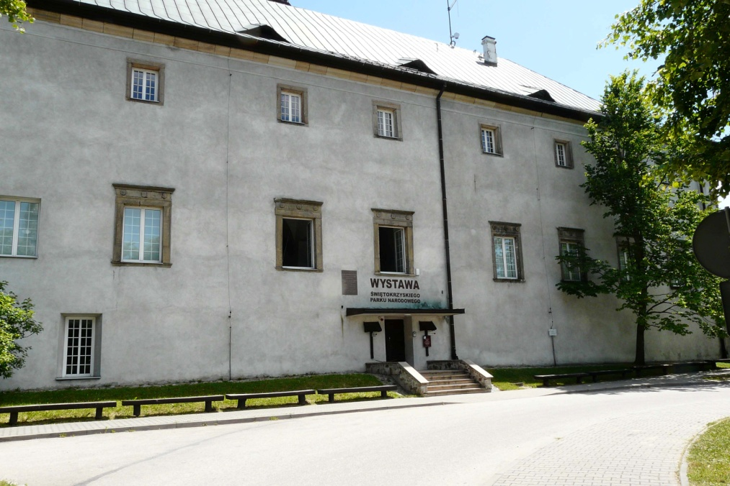
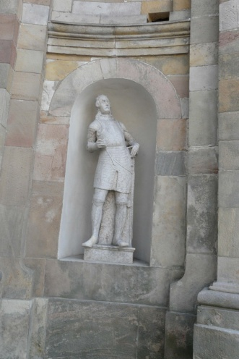
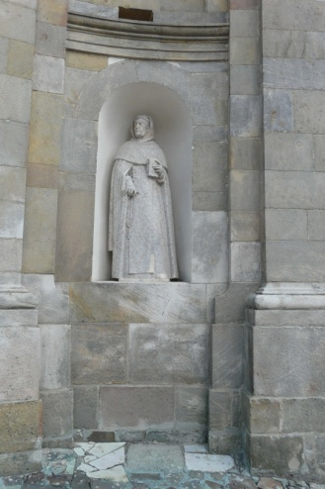
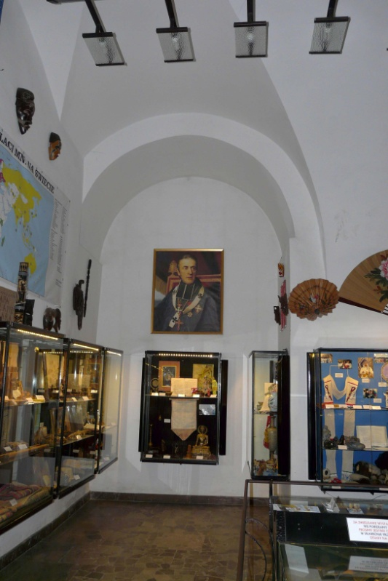
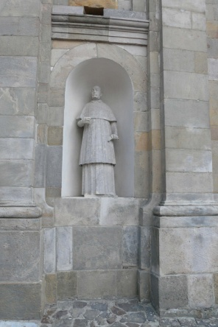
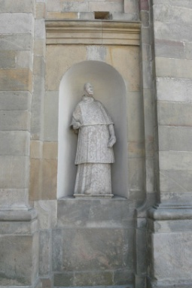
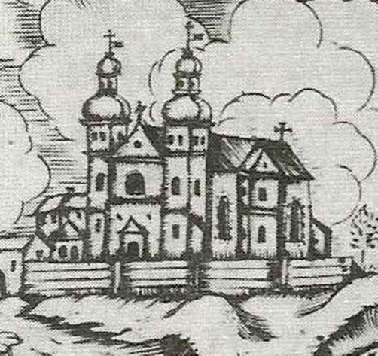
Ówczesny kościół świętokrzyski, o korpusie średniowiecznym, ozdo-
bił Sierakowski nowym masywem zachodnim z dwiema barokowymi
wieżami. Z okresu rozbudowy kościoła pochodzą być może cztery
rzeźby kamienne, znajdujące się dzisiaj w niszach fasady zachodniej
istniejącej obecnie świątyni. Możliwe też, że rozpoczął prace przy
budowie zachodniej części opactwa, kontynuowane przez jego nas-
tępców.

Slide 9
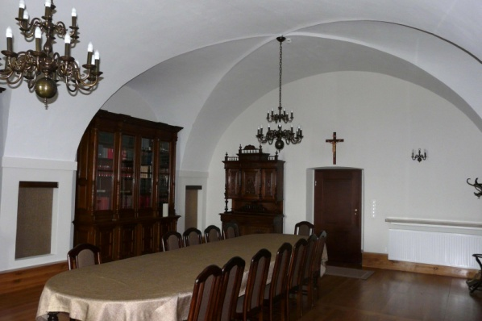
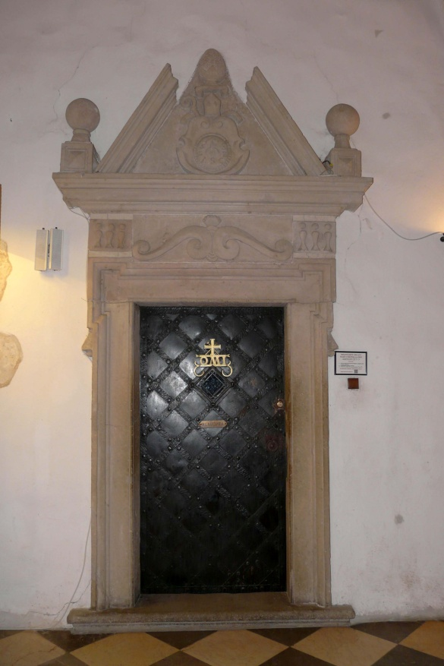
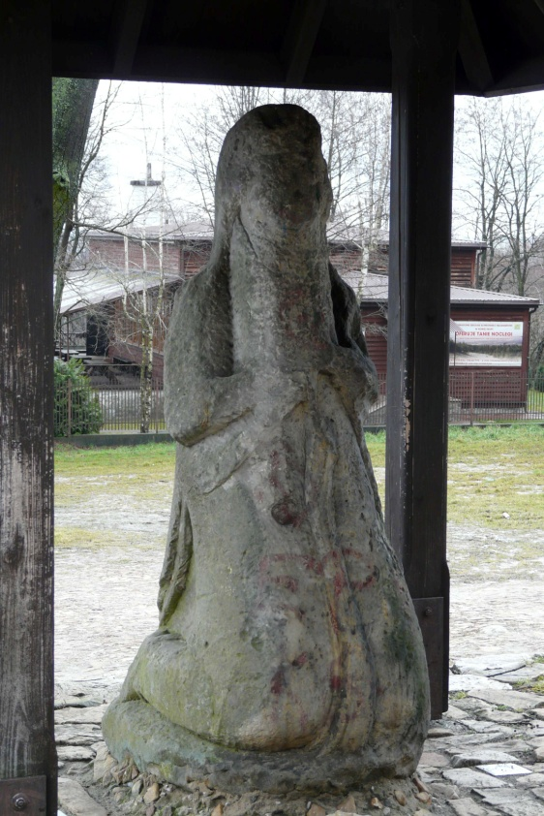
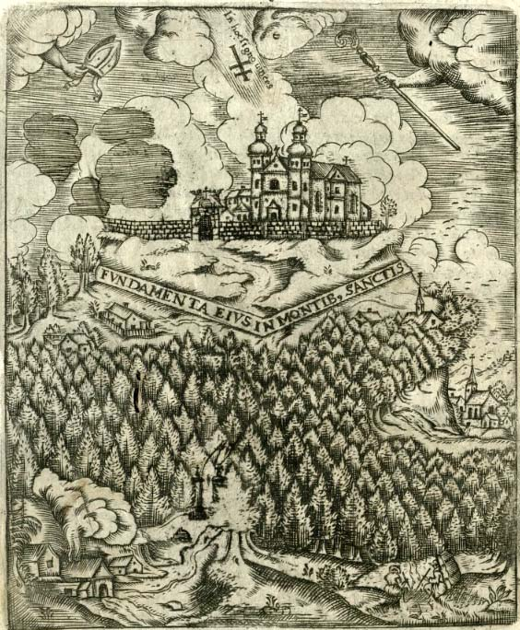
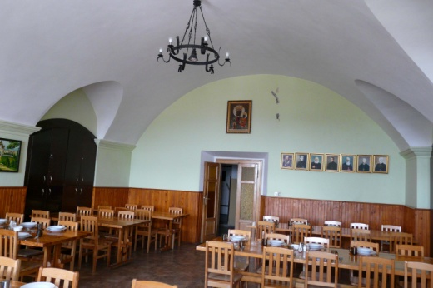
Rozbudowę zachodniej części klasztoru zakończono do-
piero na początku XVIII w. Na piętrze nowowzniesione-
go skrzydła zachodniego powstał tzw. wielki refektarz,
który stał się największą salą opactwa, przekrytą pięk-
nym sklepieniem kolebkowym z lunetami, zdobionym
stiukową dekoracją ramową. Przy wejściu do sali wbu-
dowane było w ścianę nieistniejące już dziś marmurowe
lavabo, z inskrypcją fundacyjną opatrzoną datą 1701.
Oprócz części zachodniej (wokół wirydarza otwartego)
upiększano i przebudowywano w ciągu XVII w. inne fra-
gmenty budowli klasztornych. Być może już w czasach
Sierakowskiego powstała ogromna sala nowej biblioteki,
na bazie dawnej rozbudowanej fraterni zbudowano też
tzw. opactwo (mieszkanie opata). Z 1728 r. mamy naj-
starszą wzmiankę o tajemniczej kamiennej figurze u stóp
Łysej Góry, znanej dzisiaj jako Pielgrzym.

Slide 10
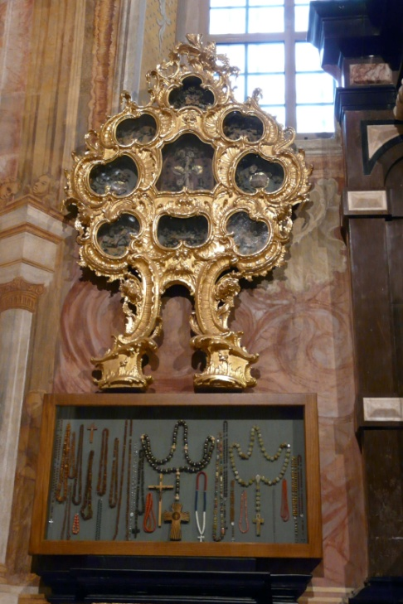
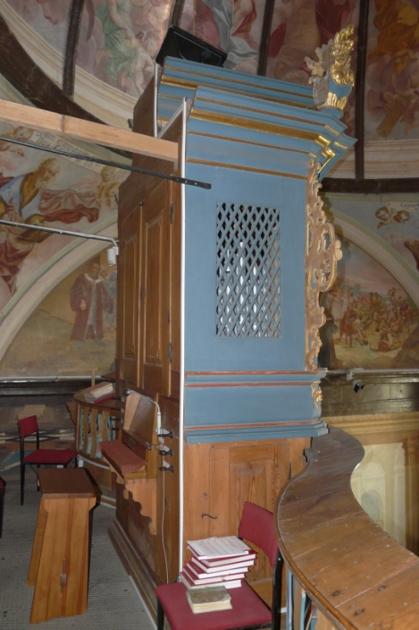
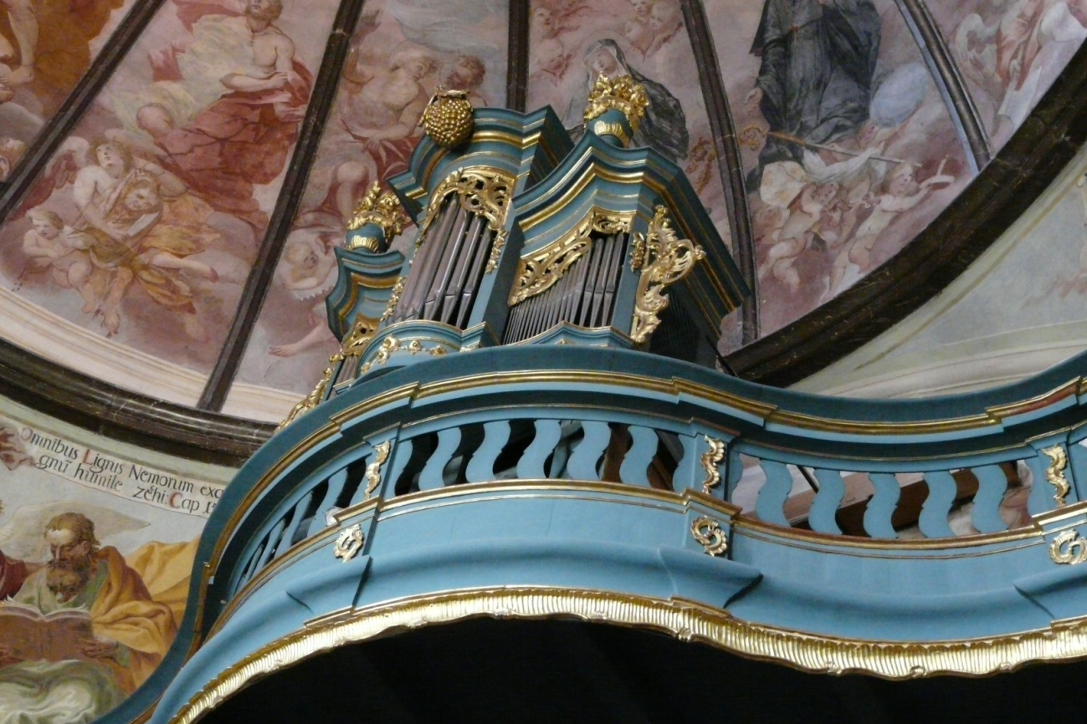
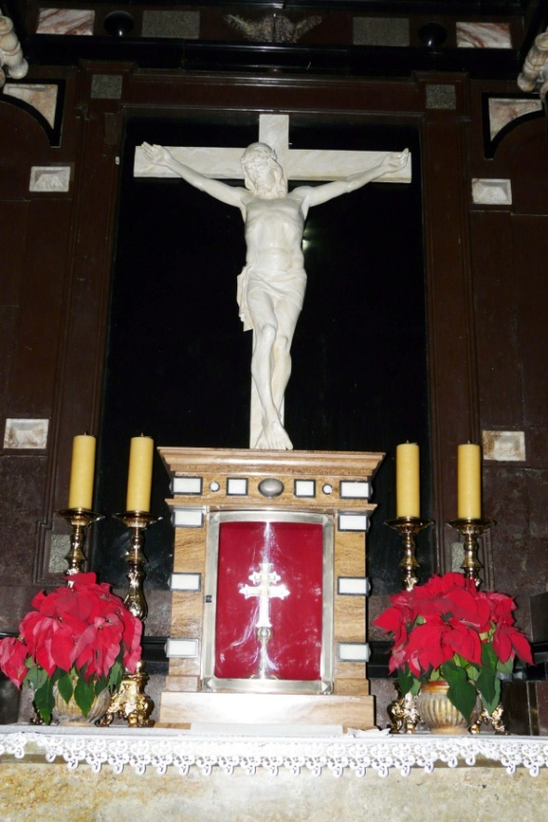
W 1723 r., za rządów opata Stani-
sława Mireckiego (1694-1733) re-
likwię drzewa Krzyża Świętego prze-
niesiono uroczyście do kaplicy Oleś-
nickich, która od tej pory stała się
kaplicą relikwii. W związku ze zmia-
ną funkcji kaplica zyskała efektowny
chór muzyczny i inne elementy wy-
posażenia. Okresowi rządów Mirec-
kiego przypisuje się też złocone re-
likwiarze rokokowe, jako że opat –
jak pisał Jacek Jabłoński – siedem
razy był w Rzymie, przywożąc przy
tej okazji liczne relikwie świętych
(św. św. Krescencji, Bonifacego,
Darii, Justyny i in.).

Slide 11
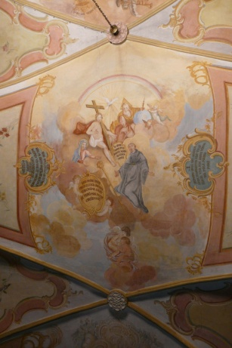
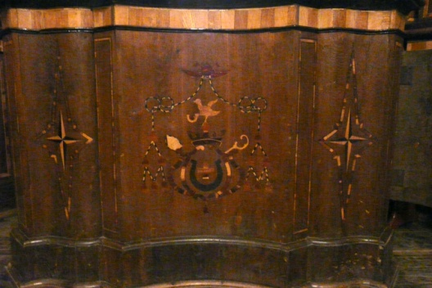
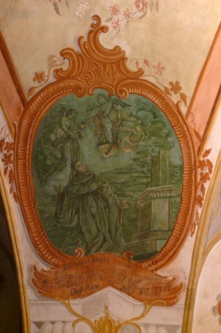
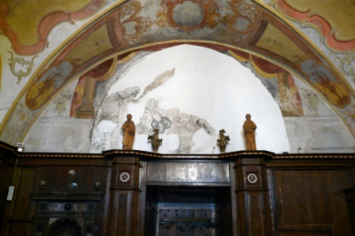
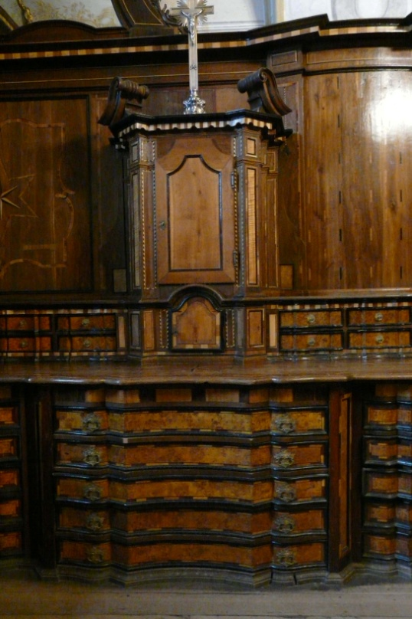
Pamiątką rządów opata Antoniego Karskiego (1748-1773) jest m.in.
zachowane do dziś wspaniałe wyposażenie zakrystii, złożone z intar-
sjowanych i złoconych drewnianych mebli oraz boazerii. Być może
w jego czasach powstały też malowidła zdobiące sklepienie zakrystii.
Intarsjowany herb opata (Jastrzębiec) widoczny jest na obudowie
niewielkiego ołtarzyka przy ścianie wschodniej. Rokokowe malowi-
dła sklepienia i fragmentów ścian oraz oporów sklepiennych nie są
może najwyższych lotów, ale pięknie uzupełniają wystrój tego efek-
townego pomieszczenia. Na ścianie wschodniej badania konserwa-
torskie wydobyły fragmenty starszych malowideł z ornamentyką ro-
ślinną (XVII w.). Pochodzą one z czasów, kiedy w tej sali mieściła
się kaplica relikwii drzewa Krzyża Świętego.

Slide 12
W 1766 r., w okresie rządów opa-
ta Antoniego Karskiego, przepro-
wadzono w kościele tzw. czysz-
czenie (przepełnionych) grobów.
Kości zebrane w trakcie tej ope-
racji złożono pod posadzką połu-
dniowo-wschodniego naroża kru-
żganków. Z tej okazji wzniesiono
tuż przy wejściu do kościoła na-
grobek ołtarzowy zwany czarnym
ołtarzem, opatrzony wzruszają-
cym epitafium poświęconym pa-
mięci opatów, przeorów i zakonni-
ków zmarłych od początku istnie-
nia klasztoru. Znajdujące się na
nim liczby to wyłącznie efekt kro-
nikarskiej fantazji.

Slide 13
W XVIII w. ściany tarczowe krużganków zostały ozdobione
freskami przedstawiającymi sceny męczeństwa świętych
benedyktyńskich. Tak przynajmniej wynika z zachowanych
malowideł oraz ich fragmentów. Charakterystycznym wyjąt-
kiem były freski wschodniego ramienia krużganków, gdzie
prawdopodobnie przedstawiono sceny (częściowo zmyślone)
z żywota opata Stanisława Sierakowskiego, a także środko-
we przęsło krużganka północnego, nad portalem wejścia do
sławnej apteki klasztornej, gdzie znalazł się wizerunek św.
Apolonii na tle półek aptecznych.

Slide 14
W 1777 r. wzniecony przypadkowo pożar unicestwił kościół świętokrzyski,
rozbudowywany i upiększany od XIII w. Po tym nieszczęśliwym zdarzeniu
niemal natychmiast podjęto prace zmierzające do budowy nowej świątyni.
W 1789 r. nowowybudowany kościół pokrywano już blachą. Zbudowano go
w stylu dwoistym, klasycystycznym z barokowymi elewacjami wschodnią i
zachodnią. Według tradycji, rysunki elewacji szczytowych kościoła miał
przesłać z Włoch opat Jan Nepomucen Niegolewski (1774-1819).
Przy okazji robienia „planty” pod
nowy kościół zniszczono wszyst-
kie nagrobki i pomniki w obrębie
spalonej świątyni. W ten sposób
zniknęło wiele nagrobków opa-
tów i dobrodziejów klasztoru
świętokrzyskiego.

Slide 15
Wnętrze nowej świątyni zaprojektowano w stylu
oszczędnego klasycyzmu, stosownego w czasach
Stanisława Augusta Poniatowskiego. Nazwisko
projektanta świątyni nie jest znane. Przypuszcza
się, że projekt korpusu i wieży mógł być dziełem
Józefa Karśnickiego (Karsznickiego), natomiast
rysunki fasad mógł dostarczyć z Rzymu opat Jan
Nepomucen Niegolewski, lub też zaczerpnięto je
z wzorników architektonicznych. Budowlę wznie-
siono z cegły (ściany korpusu) oraz kamienia cio-
sowego (elewacje wschodnia i zachodnia, wieża
oraz okładziny cokołu).

Slide 16
A
Z wyposażenia świątyni zachowały się do naszych czasów
architektoniczny ołtarz główny, pięknie wykonane, zdobio-
ne złoceniami, dwusegmentowe stalle zakonne, drewniana
ambona, a także kilka ławek (stoją dzisiaj w krużganku) i
mocno przekształcony konfesjonał. Niestety, nie zachowały
się organy, ufundowane po 1789 r. przez opata Niegolew-
skiego (widoczne na fotografii zamieszczonej w tygodniku
„Kłosy” z 1890 r.). Prospekt organowy wypełniał przednią
część chóru muzycznego nad zachodnim przęsłem nawy.
Miał formę architektoniczną czterowieżową o falującym kon-
turze, był zakomponowany kulisowo. Obecnie istniejące or-
gany wykonano w 2007 r.

Slide 17
Cykl obrazów Franciszka Smuglewicza jest
jednym z głównych elementów wyposażenia
kościoła świętokrzyskiego. Wielkoformatowe
dzieła, wykonane w 1790 lub około 1800 r.,
wypełniają retabula ołtarza wielkiego oraz
sześciu ołtarzy bocznych. Zamówił je opat
Jan Nepomucen Niegolewski. Sam autor był
podówczas artystą znanym i cenionym, sty-
pendystą króla Stanisława Augusta i absol-
wentem prestiżowej rzymskiej Akademii Św.
Łukasza. W XIX i XX wieku dzieła Smugle-
wicza przyciągały na Święty Krzyż licznych
miłośników jego talentu. Obecnie są to naj-
bardziej wartościowe dzieła malarstwa olej-
nego w klasztorze.

Slide 18
Kiedy kładziono fundamenty pod obecnie istniejący kościół, zu-
pełnie nowy wystrój malarski uzyskała dawna kaplica grobowa
Oleśnickich. Polichromie zdobiące wnętrze kaplicy zostały wyko-
nane około 1782 r., przez Macieja Rejchana i (prawdopodobnie)
Mikołaja Janowskiego. Ich treść – historia przyniesienia relikwii
na Łysą Górę - jednoznacznie wskazuje, że miały one uświetnić
ugruntowane już od dawna miejsce przechowywania i wystawia-
nia na widok publiczny relikwii Drzewa Krzyża Świętego, a więc
najważniejsze miejsce świętokrzyskiego sanktuarium. Taką też
funkcję malowidła mają do dziś. Na postaci św. Łukasza Ewange-
listy zachowała się sygnatura Macieja Rejchana.

Slide 19
Całkowicie odrębną strefę nowej
polichromii kaplicy (zarówno z
uwagi na usytuowanie, jak i wy-
soki poziom artystyczny) tworzy
polichromia podniebienia kopuły,
podzielonego na 16 pól wydatny-
mi żebrami. Malowidła przedsta-
wiają adorację Chrystusa i Marii
przez wyobrażonych w kolejnych
polach dwunastu Apostołów oraz
św. Benedykta i św. Scholastykę.
Chronologia tych malowideł jest
sporna; część badaczy uważa je
za dzieło Macieja Rejchana, inni
sądzą, że są one znacznie wcze-
śniejsze.

Slide 20
V
Pod koniec XVIII w. zmieniło się bezpośrednie otoczenie dawnej klauzury.
Od strony wschodniej wybudowano okazałą dzwonnicę i bramę w ciągu mu-
ru obwodowego. Po stronie zachodniej, w ogrodzie klasztornym stanął bu-
dynek hospituratu z browarem w przyziemiu. Nową bramę wschodnią ozdo-
biły z obydwu stron płaskorzeźbione płyty ze sceną przekazywania przez św.
Emeryka relikwii na ręce biskupa krakowskiego Lamperta. W tym czasie u-
kształtował się statecznie widok klasztoru od strony wschodniej – ikona
świętokrzyskiego krajobrazu.

Slide 21
Nowy kościół konsekrował w 1806 r. biskup krakowski Andrzej Ga-
wroński. Z tej okazji wmurowano w ścianę południowego krużganka
tablicę z czarnego marmuru, na której złotymi literami wyryto skrót
dziejów zgromadzenia tak, jak widzieli je sami benedyktyni. Był to
akt zamykający rozbudowę klasztoru na przełomie XVIII i XIX w.
Czternaście lat później odczytano na Łysej Górze dekret supresji kla-
sztoru – akt zamykający historię benedyktynów świętokrzyskich.
Prastare opactwo pozbawione zostało ludzi, dóbr, dochodów, cenniej-
szych ruchomości. Rozproszeniu uległy zbiory sławnej biblioteki.
Pozostał zespół budynków z zupełnie nowym kościołem, a także
wiele zdobiących je dzieł sztuki, polichromii, fresków, obrazów, głów-
nie z XVII-XVIII w. Szereg z nich zostało zniszczonych w ciągu XIX
i XX w., ale te, które ocalały cieszą oko i są świadectwem wielkiej
historii godnej księcia innych gór.

